Slide 1
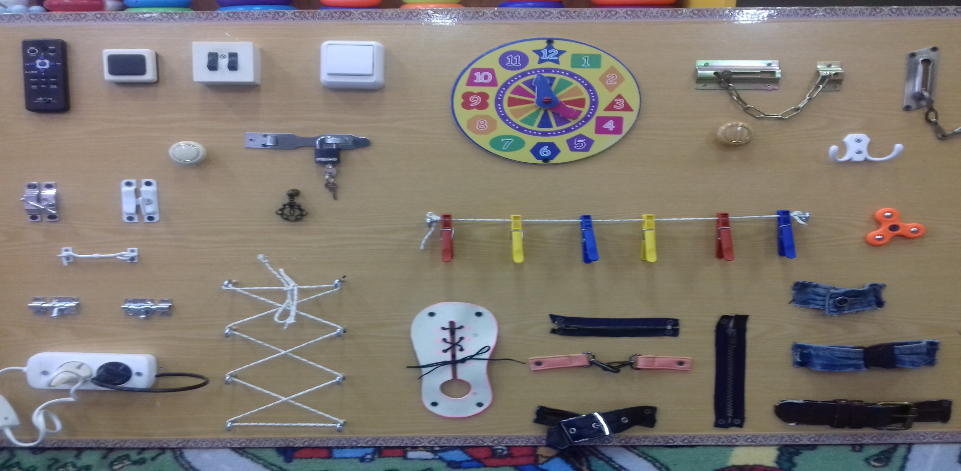
ПРЕЗЕНТАЦИЯ ПРОЕКТА «Волшебный бизиборд»

Slide 2
Вид проекта: познавательный.
Продолжительность проекта: 2 недели (ноябрь 2018г.)
Участники проекта: дети младшего возраста, воспитатели, родители.
Цель: Увлечь ребенка, обеспечить ему долгий и интересный процесс познания. Позволить малышу удовлетворять свои познания с окружающими предметами быта и с теми предметами, которые могут быть опасны для жизни и здоровья.
Задачи: Развивать мелкую моторику рук, логику, мышление; Способствовать изучению основных цветов; Формировать причинно - следственные связи; Развивать самостоятельность и познавательную активность.

Slide 3
Актуальность темы: Бизиборд- гениальное изобретение Марии Монтессори. Интересная развивающая доска успешно используется для игры и развития детей раннего возраста. Развитие мелкой моторики, формирование определенных умений, знаний и навыков. Развивающая доска успешно решает основные задачи раннего возраста.
Предполагаемый результат:
Бизиборд, созданный своими руками, очень увлекательная и интересная игра как для мальчиков, так и для девочек.
Это пособие может способствовать развитию следующих навыков:
Усидчивость;
Координацию движений;
Воображения;
Мелкая моторика пальцев;
Цветовосприятие;
Проявления собственной активности.

Slide 4
Этапы проекта
1 этап подготовительный:
Информационная беседа с родителями и привлечение их к созданию своими руками в группе развивающих досок Бизиборд.
Подобрать основу для Бизиборда
Что можно разместить на Бизиборде (предметы)

Slide 5
2 этап- основной:
Практическая работа с детьми: беседы, рассматривание предметов бизиборда, наглядных картинок, загадывание загадок, игровые ситуации, Д/игры, И.м.п.«Хлоп-топ», С.р.и. «Мой дом».
Об элементах Бизиборда:
1. Выключатели, розетки: ребёнку всегда хочется пощелкать выключателем, вставить вилку шнура в розетку, а это не безопасно - дадим ему эту возможность поиграть выключателем на бизиборде.
Цель: развитие мелкой моторики рук, развивать познавательные интересы, мышления, усидчивость.
2. Различные защелки и замочки: это всегда нравится детям, но в быту эти предметы могут быть опасны, учим ими пользоваться на бизиборде. Цель: развитие мелкой моторики рук, ловкость рук, логическое мышление, усидчивость.
3. Замки молния: детям всегда очень трудно застёгивать и расстёгивать куртки или другие вещи. На доске где есть замки с молнией, мы учимся застёгивать и расстёгивать. Цель: учить детей застегивать и расстёгивать замки молния, развитие ручной умелости. воспитание навыков самообслуживания развивать у детей гибкие движения кистей рук. Развивает целенаправленность действий.

Slide 6
4. Открой – закрой: ребенку для начала надо справиться со шпингалетом, на который закрыта дверца, а за дверцей его ждет сюрприз. Цель: развивает мелкую моторику рук, пространственное воображение, познавательные интересы, мышление. 5.Различные движущиеся дверные ручки: детям всегда интересны дверные ручки, ручки, расположенные на дверцах шкафа. Цели: познакомить детей с разными видами запирающих устройств, формировать у детей знания о том, как все эти замочки открываются и закрываются, развивать моторику рук. 6. Шнуровка: один из видов развивающих игр для детей. Цели: действие с подобными игрушками способствуют развитию тонких движений пальцев рук (тонкой моторики) также развитию речи ребенка. Также развивается глазомер, внимание, происходит укрепление пальцев и всей кисти руки (мелкая моторика). 7. Часы: что может быть интересней подвигать стрелки на чесах… Цели: развитие движений пальцев рук, координация движений, развитие мелкой моторики. Трех основных пальцев рук: большого, указательного и среднего, развития внимания, восприятия, мышления.

Slide 7
8. Также на бизиборде расположены предметы из различных материалов (кожи, пластмассы, железа, ткани). Цели: способствовать запоминанию ощущений от прикосновения к различным поверхностям, учить распознавать качества предметов, развивать тактильные ощущения.
3 этап заключительный:
Занимательные доски надолго привлекает внимания детей, и помогает им познавать мир. Во время игры улучшается мелкая моторика, повышается творческий потенциал. Развивается интеллект, внимание, память, логика- это все заслуги бизиборда. Логопедические проблемы так же успешно решает бизиборд. Развитие мелкой моторики и развитие речи имеют тесную связь. Ежедневные занятия в игровой форме дают отличный результат. При стимуляции моторных навыков речевой центр активизируется.

Slide 8
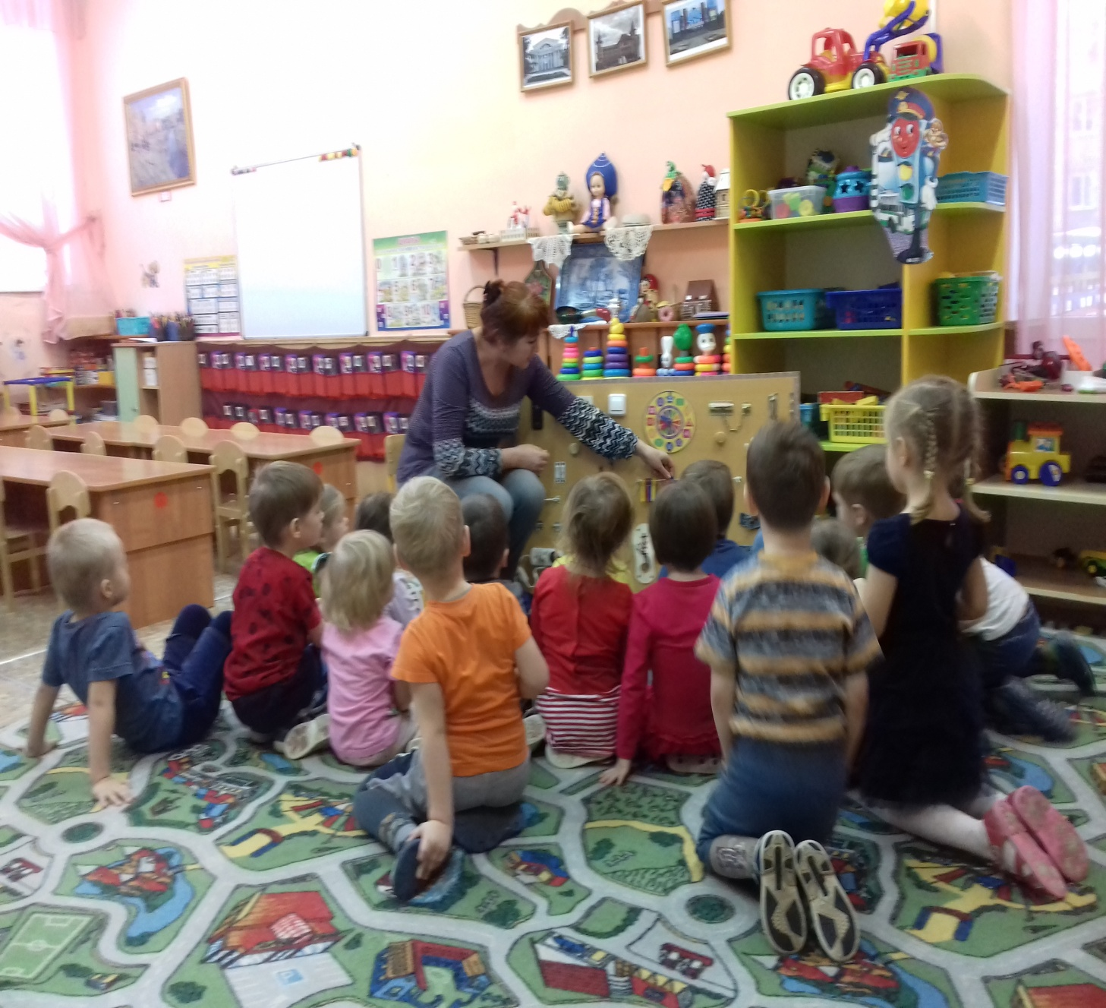
Беседа-знакомство «Что такое бизиборд?» Беседа «Назови предмет», «Опасные-безопасные предметы»

Slide 9
Различные защелки и замочки: это всегда нравится детям, но в быту эти предметы могут быть опасны, учим ими пользоваться на бизиборде. Цель: развитие мелкой моторики рук, ловкость рук, логическое мышление, усидчивость. Д/ и «Застегни-растегни»

Slide 10
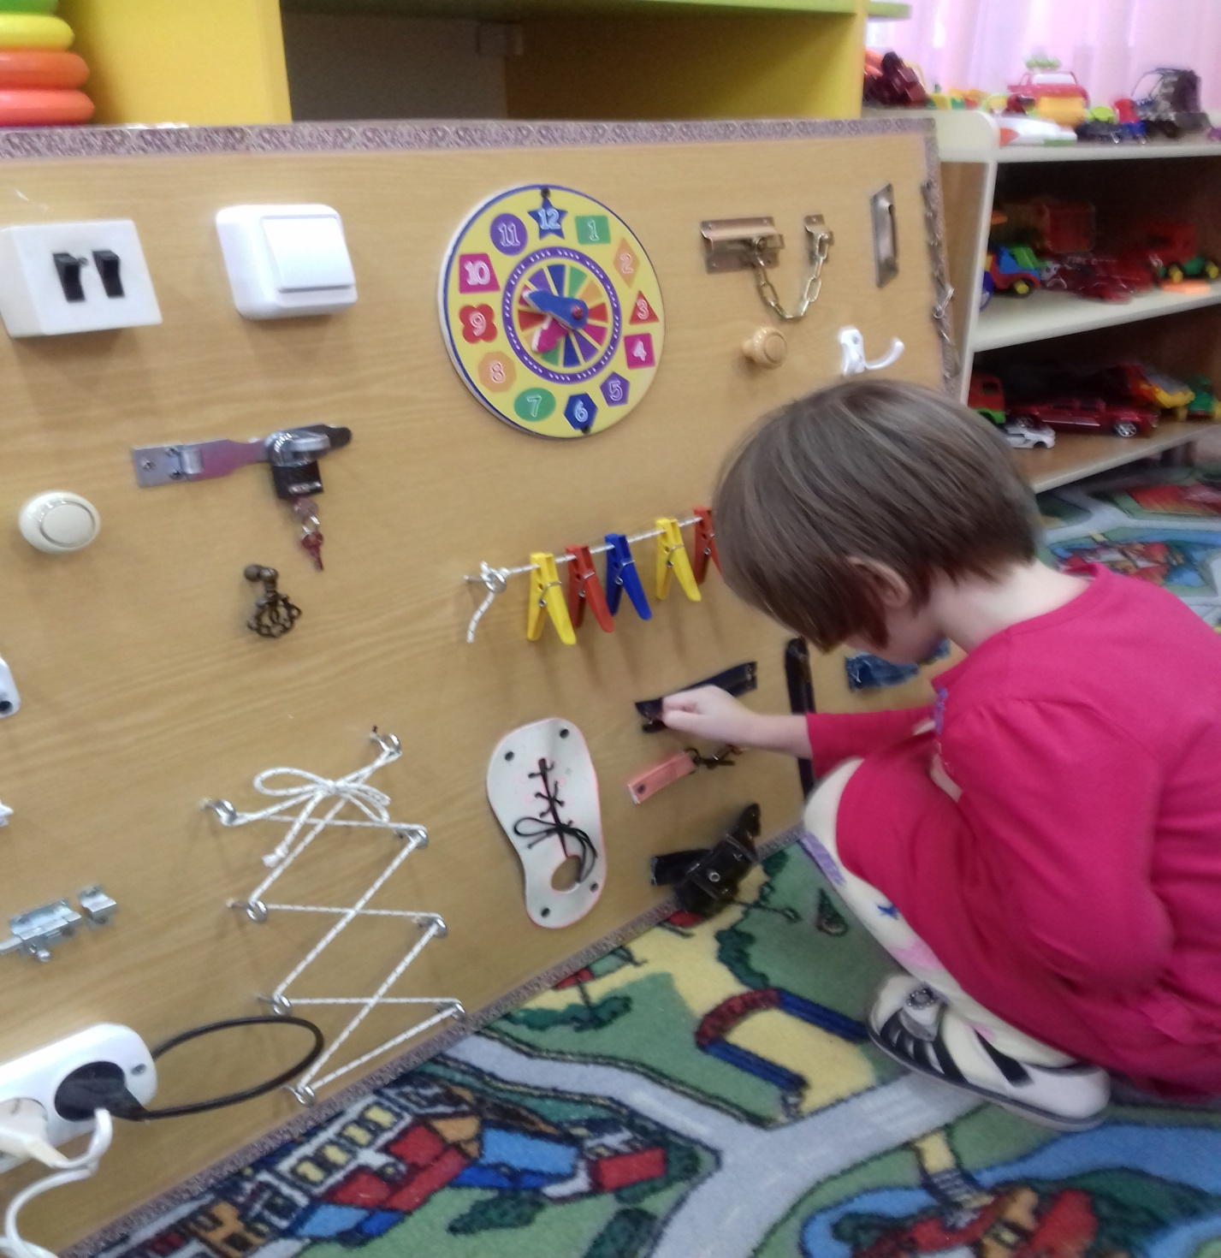

Slide 11
Шнуровка: один из видов развивающих игр для детей. Цели: действие с подобными игрушками способствуют развитию тонких движений пальцев рук (тонкой моторики) также развитию речи ребенка. Также развивается глазомер, внимание, происходит укрепление пальцев и всей кисти руки (мелкая моторика).

Slide 12
Д/и «Развесь одежду куклы» Цель: развивать мелкую моторику, усидчивость.

Slide 13
Д/и«Часы»: что может быть интересней подвигать стрелки на чесах… Цели: развитие движений пальцев рук, координация движений, развитие мелкой моторики. Трех основных пальцев рук: большого, указательного и среднего, развития внимания, восприятия, мышления.

Slide 14
Д/и «Открой – закрой»: ребенку для начала надо справиться со шпингалетом, на который закрыта дверца, а за дверцей его ждет сюрприз. Цель: развивает мелкую моторику рук, пространственное воображение, познавательные интересы, мышление.

Slide 15
Д/и «Включи-выключи» Выключатели, розетки: ребёнку всегда хочется пощелкать выключателем, вставить вилку шнура в розетку, а это не безопасно - дадим ему эту возможность поиграть выключателем на бизиборде. Цель: развитие мелкой моторики рук, развивать познавательные интересы, мышления, усидчивость.

Slide 17
Д/и «Найди такой же формы»

Slide 19
Итоговая НОД «Волшебный бизиборд»
Цель: закрепление сенсорных навыков у детей 3-4 лет с использованием оборудования «бизиборд»; знаний детей об использовании и назначении различных предметов в быту; об источниках опасности.
Интеграция образовательных областей: Познавательное развитие, Речевое развитие, Социально-коммуникативное развитие, Физическое развитие.
Задачи: Воспитывать осторожность, внимательность, любознательность.
Активизировать познавательные процессы, расширять словарь.
Учить соотносить свои движения с речевым сопровождением взрослых.
Развивать пальчиковую моторику рук, обогащать сенсорный (чувственный опыт).
Повышать эмоционально - психическое состояние ребенка.
Бизиборд — результативная система обучения в игровой форме. Это настоящее развлечение и удовольствие для малышей! Детишки могут часами проводить время в увлекательном познании нового.

